Slide 1
Plug-and-Play решения для объединения ЦОД
Вера Лебедева
vlebedeva@ocs.ru

Slide 2
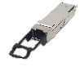
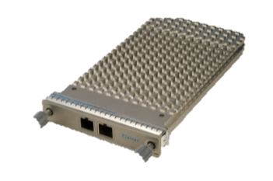
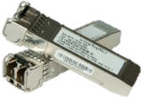


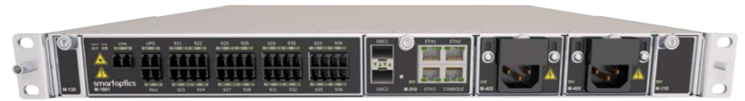
О компании Smartoptics
Штаб-квартира в Осло, Норвегия
Разработки в Стокгольме, Швеция
Основной фокус на SAN сетях и ЦОД

Slide 3












Сертифицированные решения
Лучшие решения в отрасли, подтвержденные ведущими производителями сетевого оборудования!
Storage Area Networking
SAN OEMs
Cloud Computing

Slide 4
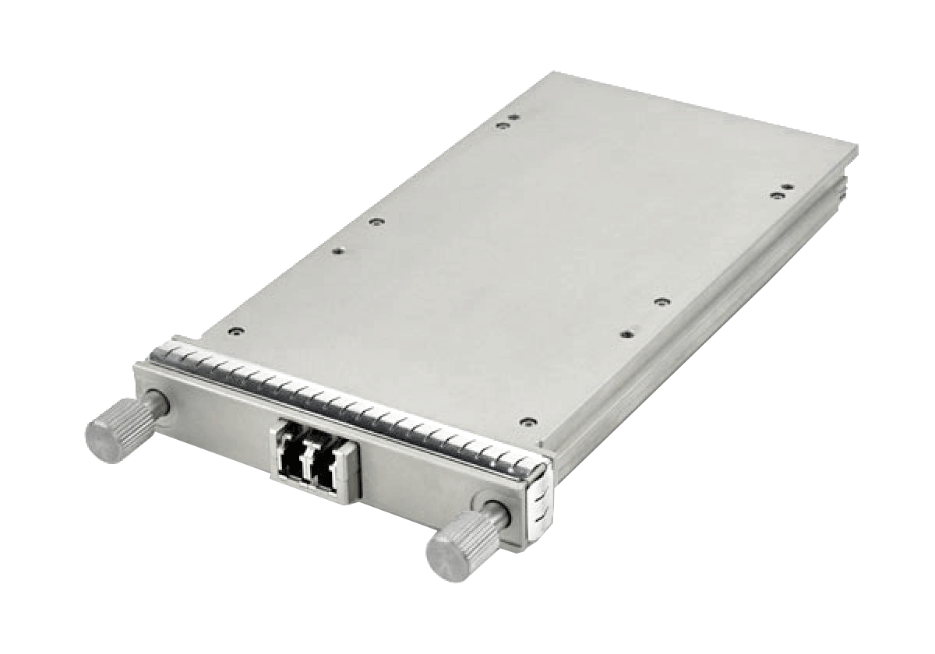
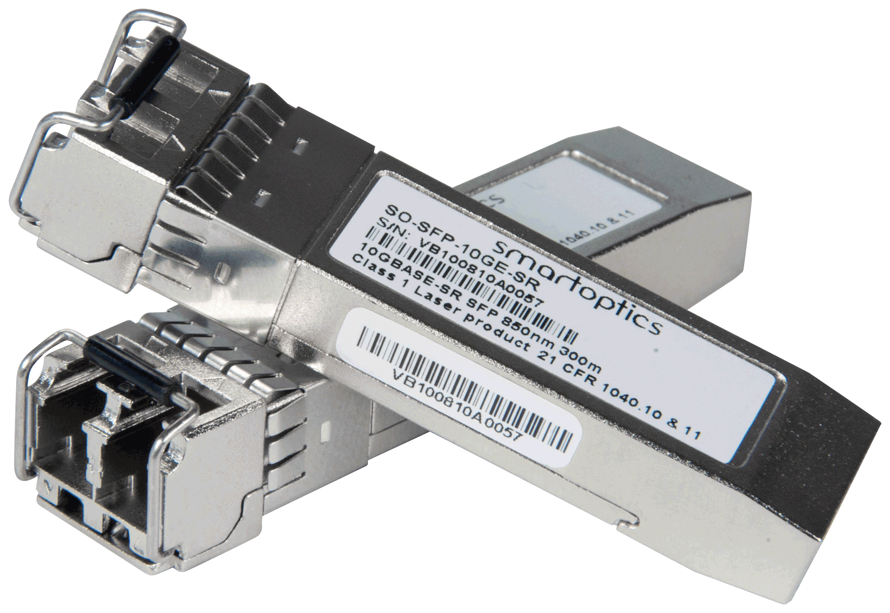
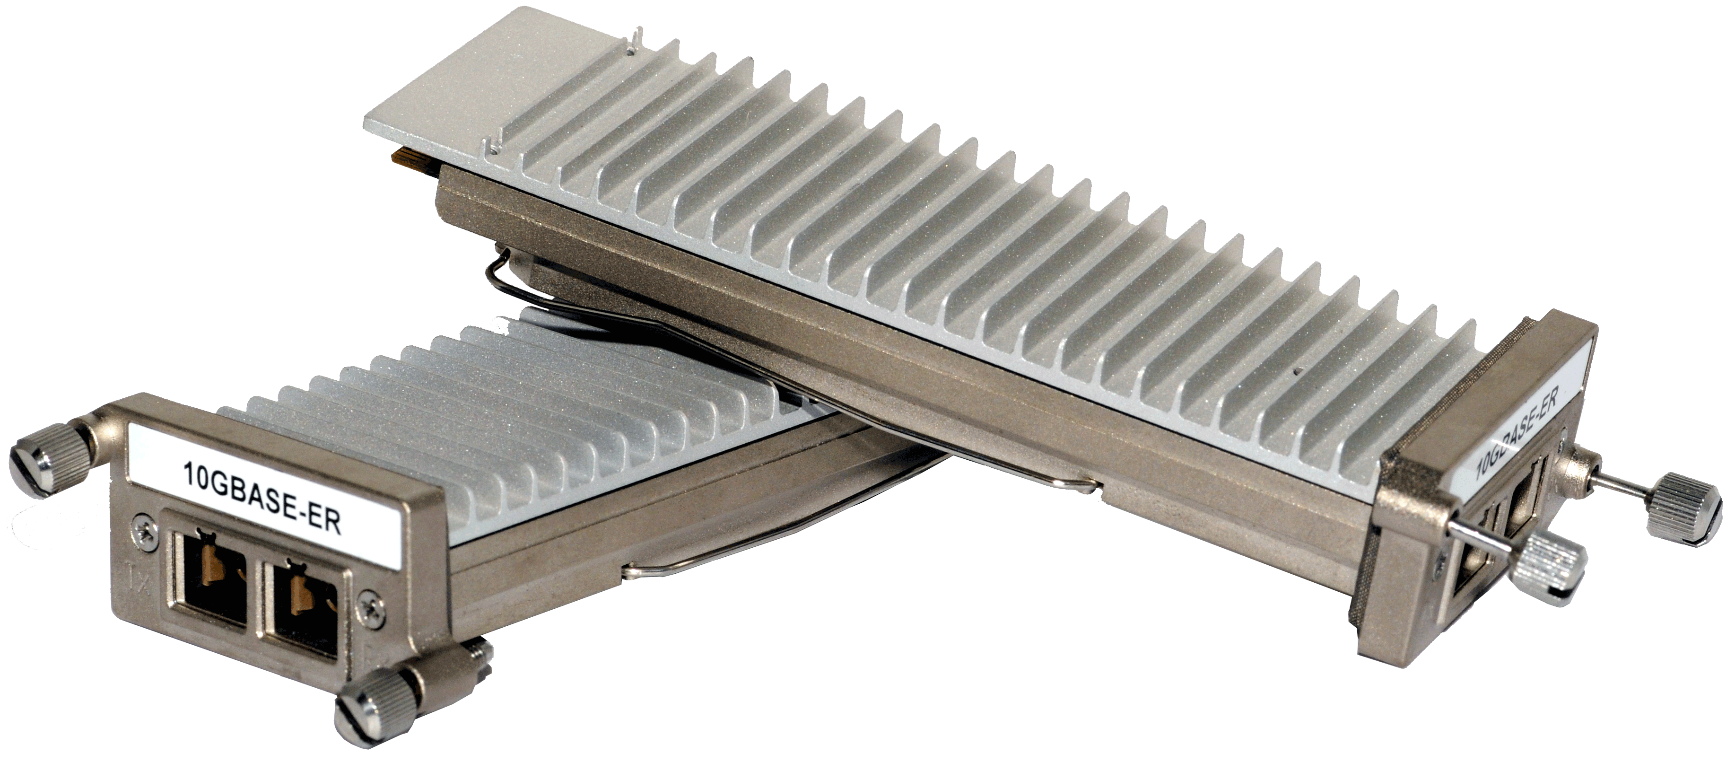

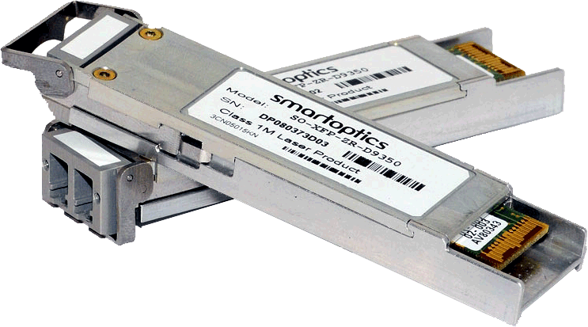

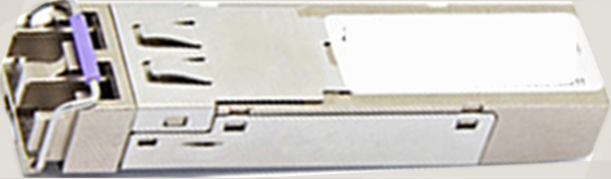
Трансиверы
100MB до 400G – все форм-факторы – «Серые», CDWM, DWDM
CFP, CFP2, CFP4, CXP
40/100G pluggable transceivers
SFP+, SFP28
32/25/16/10/8G optical transceivers
and cable assemblies
QSFP28, QSFP+, QSFP-DD
40/100/200/400G pluggable transceivers
SFP
Ethernet, 4/2/1G FC, Sonet/SDH,
multirate and bidi transceivers
X2 and Xenpak
10G optical transceivers with converter
solutions for entire SFP+ family
Brocade collection
Complete end-to-end solutions
Layer 1 tested by Brocade
XFP
10G optical transceivers
CSFP
Dual Bidi modules
Cisco collection
16G/8G Fibre Channel transceiver
families approved by Cisco

Slide 5
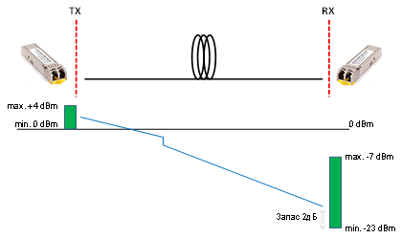
Оптические параметры трансивера
Спецификация трансивера:
TX max | TX min | RX sat | RX min | Distance
[dBm] | [dBm] | [dBm] | [dBm] | [km]
+4.0 | 0.0 | -7.0 | -23.0 | 80
!!!! УСТОЙЧИВОСТЬ К ДИСПЕРСИИ !!!!!
!!!Приемлемое затухание на линии для данного трансивера от 11дБ до 21дБ!!!

Slide 6
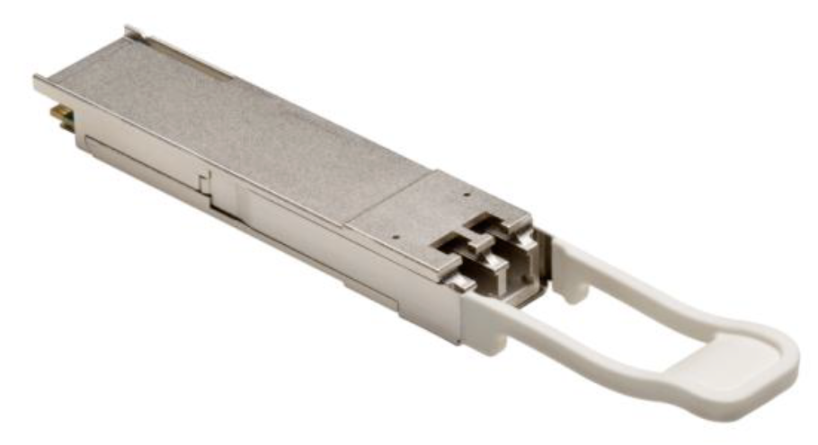
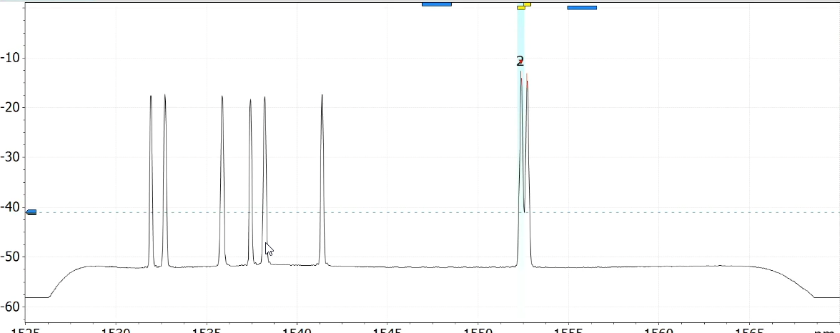
Трансивер PAM4 DWDM QSFP28
Выходная мощность -8 dBm
Минимальная требуемая мощность на вход 1 dBm
Компенсация дисперсии +/-6 km on G.652 fiber
Требует высокого OSNR (>31 dB)
Requires special PAM4 line system to address these parameters
PAM-4
NRZ

Slide 7


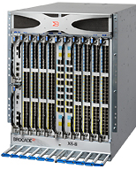
Объединить площадки
50km … 80km …
Brocade Switch
Brocade Switch

Slide 8
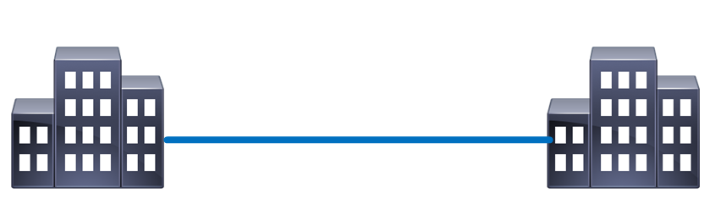

Объединить площадки
Brocade Switch
Brocade Switch

Slide 9

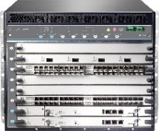
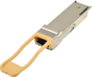
Использовать темное волокно?
FIBER PAIR
10GbE
10GbE
100GbE
100GbE
FIBER PAIR
Ethernet Switch/Router
Ethernet Switch/Router
FIBER PAIR
8/16GFC
8/16GFC
8/16GFC
8/16GFC
FIBER PAIR
Brocade Switch
Brocade Switch
OPTICAL TRX
OPTICAL TRX

Slide 10
xWDM
Волокно – как однополосная дорога или как многополосное шоссе?
Transmit fiber (Tx)
Receive fiber (Tx)
Transmit fiber (Tx)
Receive fiber (Tx)
DARK FIBER SOLUTION
Single channel
1310 + 1550 SOLUTION
Two channels

Slide 11
Спектральное уплотнение (xWDM). Что это?
Передача множества сервисов по одной паре волокон (или даже по одному волокну)
В чем «фишка»?
Каждый сервис передается на своей длине волны (или лямбде или на своем цвете)
Каждая длина волны – это «виртуальное волокно»
Нужна всего одна пара волокон для передачи до 80 каналов одновременно!
Подход Pay-as-you-grow, новые длины волн могут добавляться без прерывания трафика
Передача разных протоколов на разных длинах волн по одной и той же паре волокон
FC 8G
FC 8G
FC 10G
FC 10G
GbE
GbE
FC 16G
FC 16G
GbE
GbE
FC 4G
FC 4G
10GbE
10GbE
FC 8G
FC 8G

Slide 12
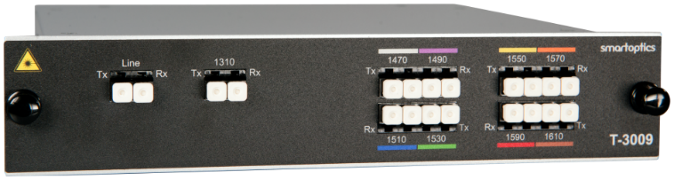
Передача по паре волокон или по одному волокну
Решение для передачи по паре волокон
Решение для передачи по одному волокну
Example: 8ch. CWDM module

Slide 13
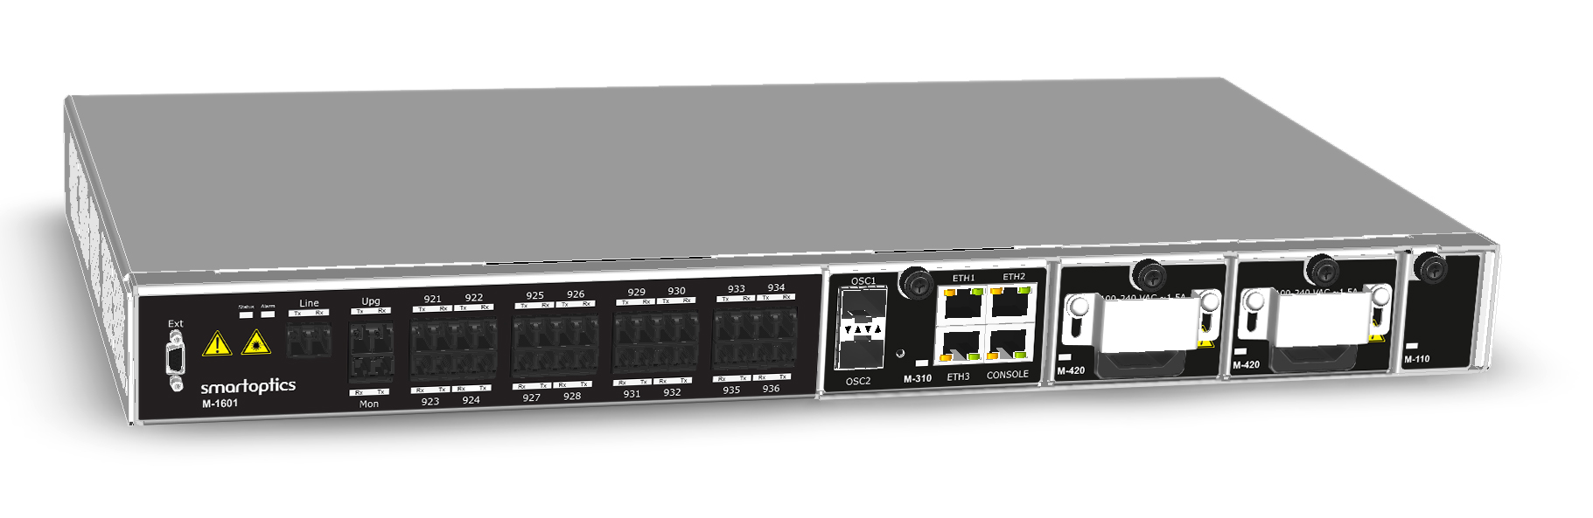
M-Series
Первый в мире интеллектуальный мультиплексор
Интегрированный поканальный мониторинг
Расстояния до 200км
Поддержка архитектур на базе одного волокна
Доступен отдельностоящий усилитель
Полупассивная версия устройства для мониторинга каналов при соединении на небольшие расстояния
Часть DWDM решения, сертифицированного Brocade
Transmit elements
DCM
VOA
EDFA
VOA
Mux
OCM
NMB
OSC
Demux
DCM
VOA
EDFA
Receive elements

Slide 14
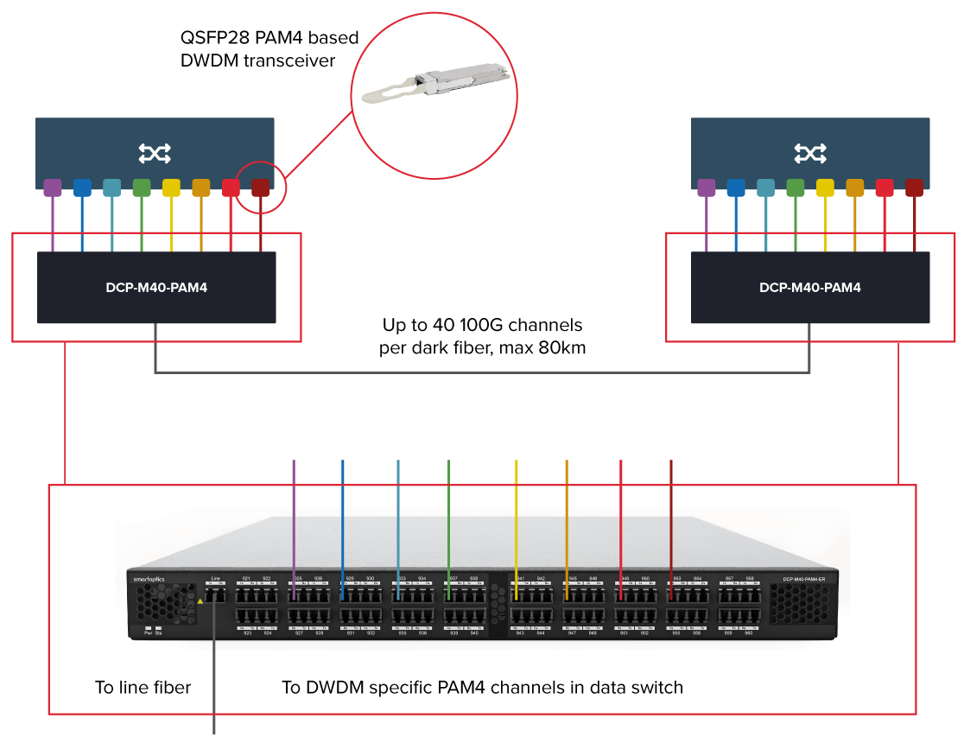
Платформа DCP-M
Модульная платформа с высокой плотностью портов
Модульные транспондеры и мукспондеры
Поддержка QSFP28 SR/LR и медных кабелей
Когерентный DWDM uplink
Простой CLI and SNMP
Plug and play

Slide 15
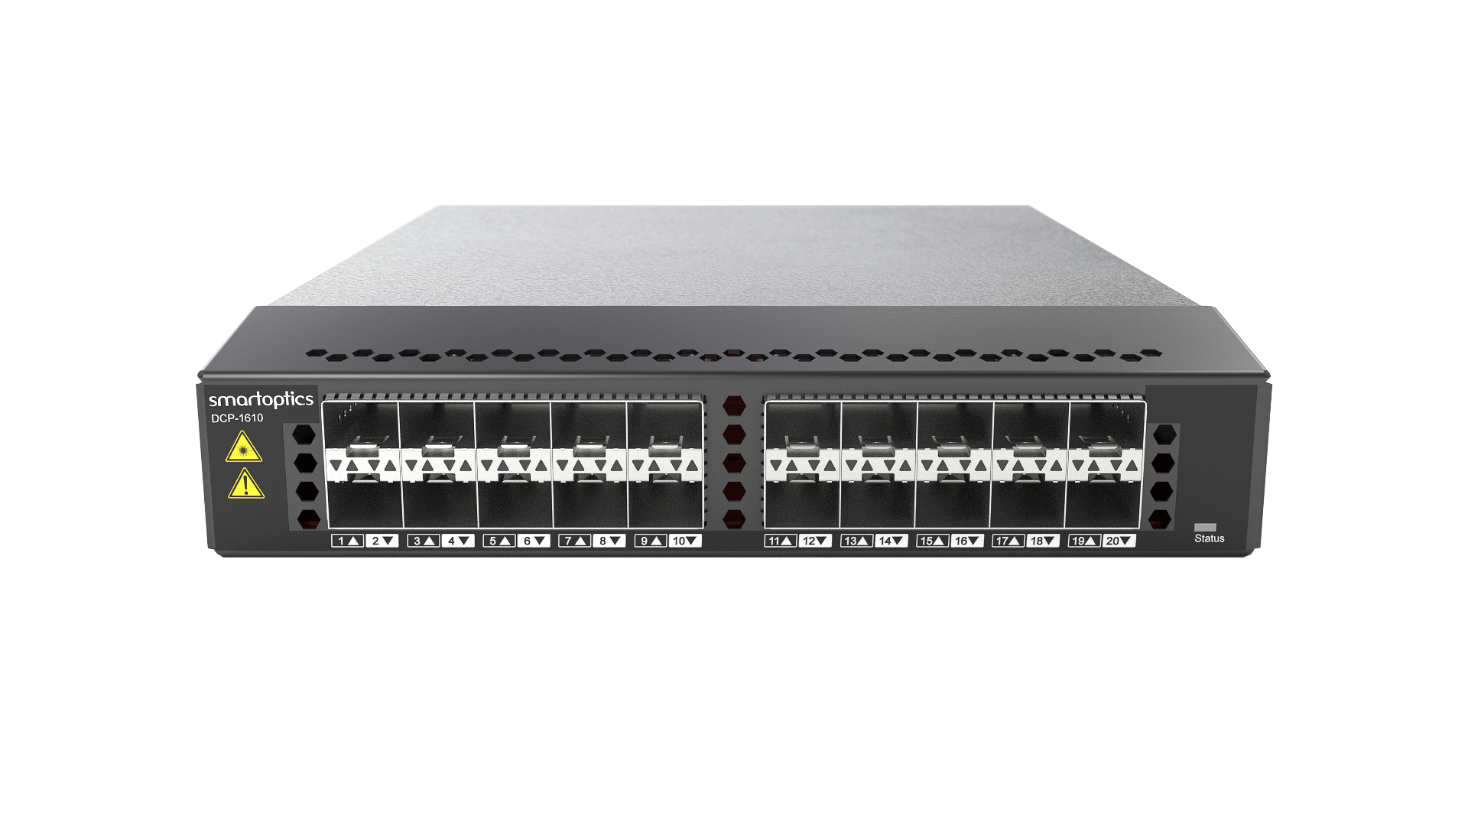
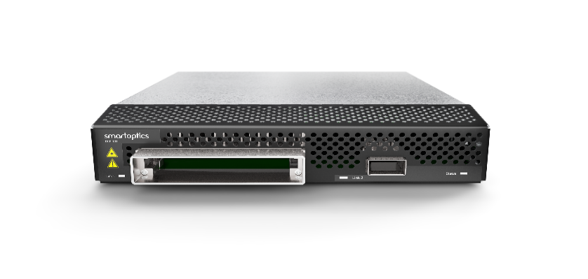
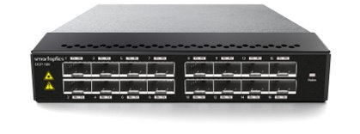
Портфолио транспондеров DCP
DCP-108
Высокоплотный транспондер с 8хQSFP28 каналами
DCP-1610
Универсальный транспондер с 10х1-16G каналами
DCP – 101
100G транспондер с низким энергопотреблением
Сервисы
  40G and 100G PAM4 transponder
  100G demarcation
  Repeater or media converter
Функционал и производительность
  Up to 8 PAM4 channels on line
  Any type of QSFP28 client: with and without FEC, 40G with QSFP+, 100G with QSFP28
  1.6Tbps in 1RU
Сервисы
  Encryption on 10G and 16G FC
  FEC for long reach
  CWDM or DWDM
Функционал и производительность
  16/8G FC, 10/1GE, 40GE
  10G GFEC, OTN
  SFP+ for new channels
  1+1 protection
  Performance monitoring
Сервисы
  Coherent 100G transport
Функционал и производительность
  50GHz tunable wavelengths
  Dispersion tolerance ± 40000ps/nm
  Link budget 19dB (with FEC)
  OSNR min = 14dB
  Client : QSFP28

Slide 16
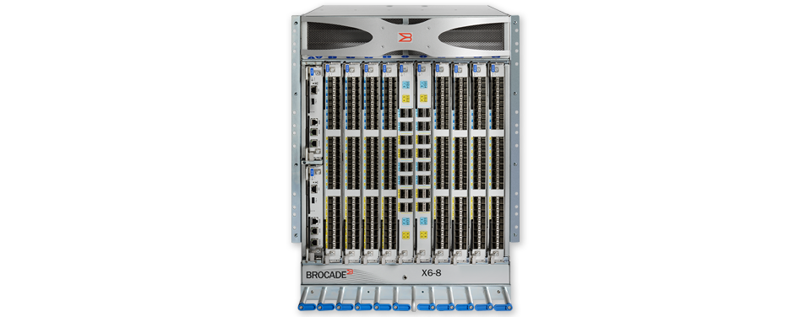

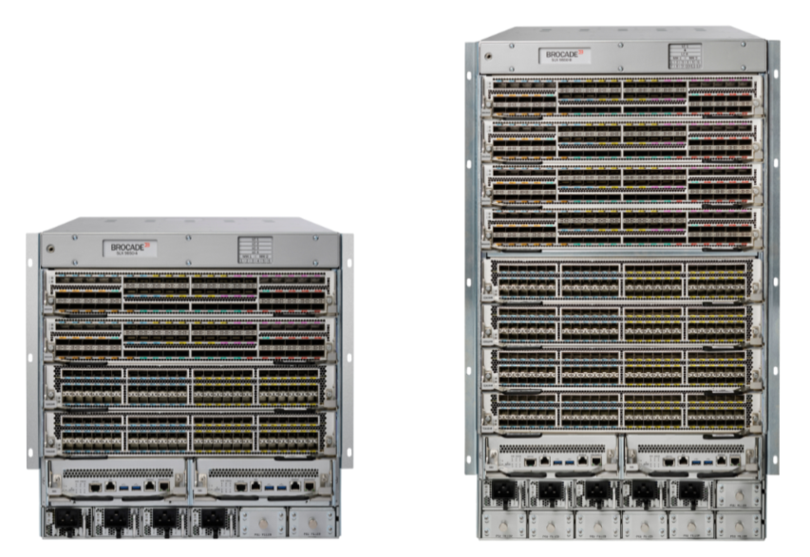
Embedded xWDM – самое простое решение для DCI
Simple Open Line Networking
Устанавливаем «цветные» xWDM SFP непосредственно в SAN/IP коммутаторы
LC патч-корд соединяет трансивер с мультиплексором
Mux/Demux смешивает сигналы на разных длинах волн и передает по одному «темному» волокну
Можно передавать суммарно 16 каналов CWDM или 88 каналов DWDM

Slide 17





















Заказчики в России

Slide 18
Спасибо!

